Slide 1
Властивості електромагнітних хвиль

Slide 2
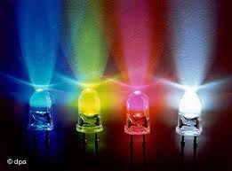
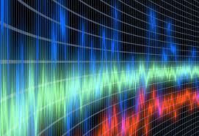
Електромагнітні хвилі – це поширення в просторі вільного електромагнітного поля або система електричних і магнітних полів, що періодично змінюються.

Slide 3
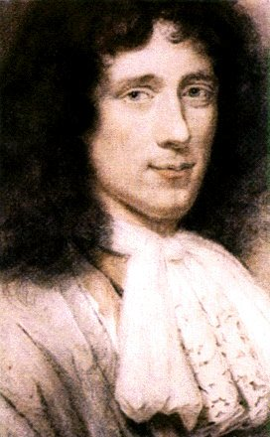
Христия́н Гю́йгенс
(1629-1695) нідерландський фізик, механік, математик і астроном, винахідник маятникового годинника з анкерним обмежувачем, автор хвильової теорії світла, праць з оптики і теорії імовірності, відкривач кільця Сатурна і його супутника.

Slide 4
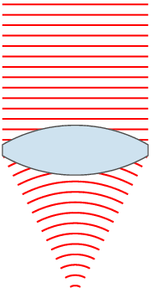
Фронт хвилі — поверхня у просторі, коливання в кожній точці якої при поширенні хвилі мають однакову фазу.
У випадку плоскої монохроматичної хвилі фронт хвилі — площина, перперндикулярна хвильовому вектору. При випромінюванні точкового джерела фронт хвилі — сфера.
В загальному випадку фронт хвилі — складна поверхня, яку в кожній точці можна охарактеризувати двома радіусами кривини.

Slide 5
Поширення електромагнітних хвиль

Slide 6
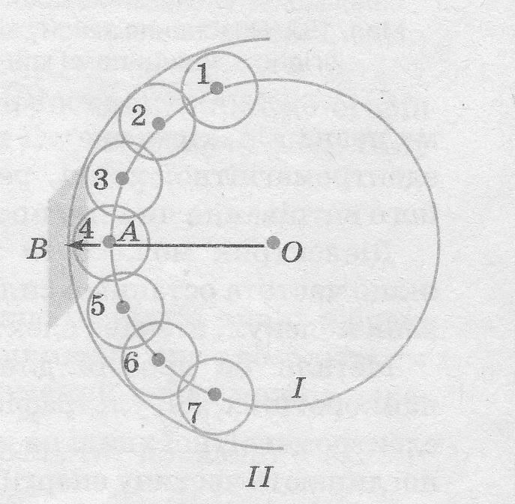
Кожна точка фронту хвилі І є центром випромінювання вторинних елементарних хвиль 1,2,3,4,5,6,7;
Поверхня ІІ, яка є обвідною до них, через час ∆t дає нове положення фронту хвиль.
АВ- напрямок переміщення фронту хвиль.
Чим далі від точки О переміщується фронт хвиль(АВ) тим меншою стає його кривизна в точці В.
Тому на великій відстані від джерела світла маленьку ділянку сферичного фронту хвилі на практиці можна вважати плоскою, а промені паралельними.

Slide 7
Заломлення електромагнітних хвиль

Slide 8

Заломлення хвиль – зміна напрямку її розповсюдження відповідно до зміни швидкості

Slide 9
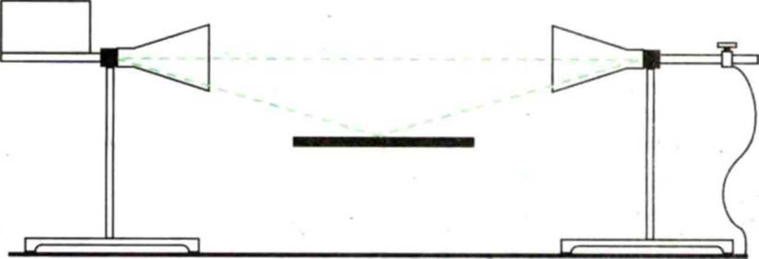
Електромагнітні хвилі зазнають заломлення на межі діелектрика. Якщо помістимо на місце пластини трикутну призму з діелектрика, наприклад, з парафіну, під час повертання призми спостерігатимемо зникнення й появу звуку.
За допомогою генератора можна спостерігати й найважливіші хвильові явища — інтерференцію і дифракцію електромагнітних хвиль. Інтерференцію, зокрема, можна спостерігати так.
Генератор і приймач розміщують один проти одного (і потім знизу підносять металеву пластину.
При цьому спостерігається почергове послаблення і посилення звуку, що пояснюється інтерференцією двох хвиль, з яких одна поширюється безпосередньо від антени генератора, а друга — після відбивання від пластини.

Slide 10
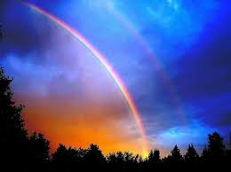
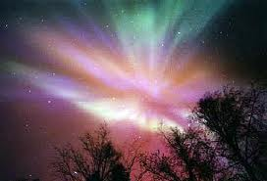
При переході світлових променів з одного прозорого середовища в інше напрями променів змінюються (світло заломлюється).

Slide 11
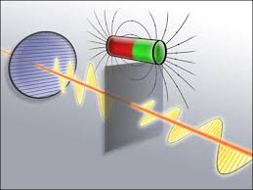
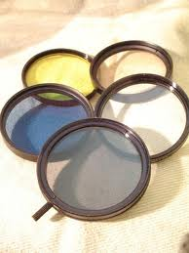
Причини поляризації
Проходження світла через деякі кристали (турмалін).
Відбивання та заломлення світла не межі двох діелектриків.
Подвійне світлозаломлення.

Slide 12
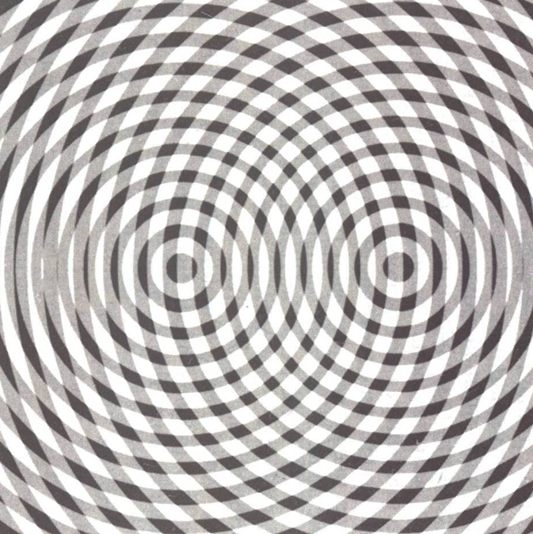
Інтерференція хвиль – явище додавання хвиль від кількох когерентних джерел

Slide 13
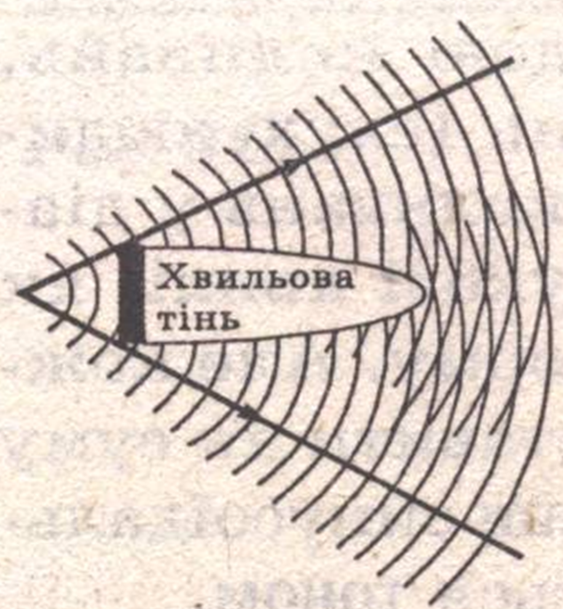
Дифракція хвиль – заходження хвиль в область геометричної тіні

Slide 14
Дякую за увагу!

